Slide 1
AIM ICT -
ProJECT VOORBEREIDING
WoR S1 2024-2025
Metrieken en kwaliteit

Slide 2
PROJECTBEHEERSING
Uit PMC compact:
“Projectbeheersing is vooral: leren omgaan met de beperkingen die de opdrachtgever aangeeft. Binnen de afgesproken tijd... binnen het beschikbare budget... en conform de van te voren afgesproken eisen... dient het projectteam het resultaat op te leveren dat met de opdrachtgever is afgesproken. De projectbeheersing draait om de normen die voor de beheersaspecten worden vastgesteld. Alleen met duidelijke afspraken over de normen en marges kan het team grip houden op het project”

Slide 3
METRIEKEN
Lees H3 uit de reader projectmanagement (excuses voor het warrige eerste stuk)
Wanneer is een metriek een goede metriek?

Slide 4
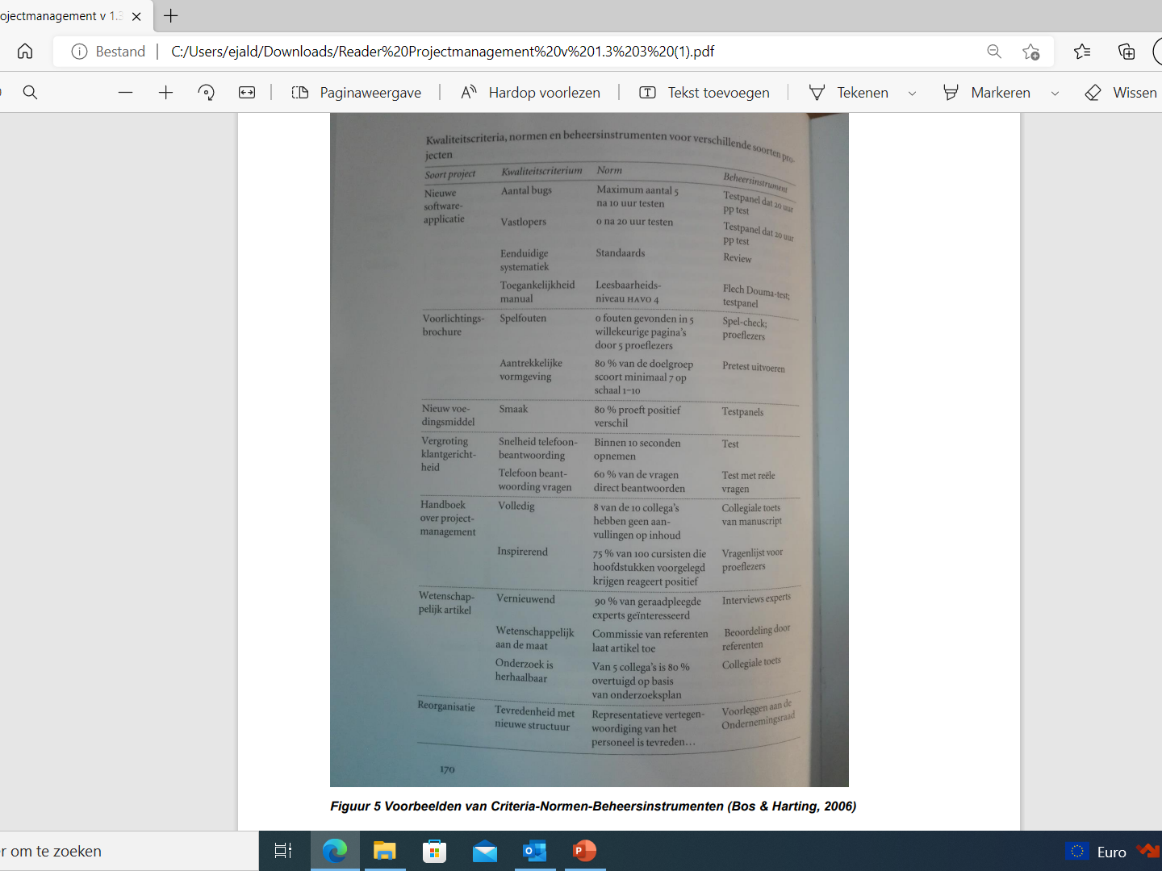

Slide 5
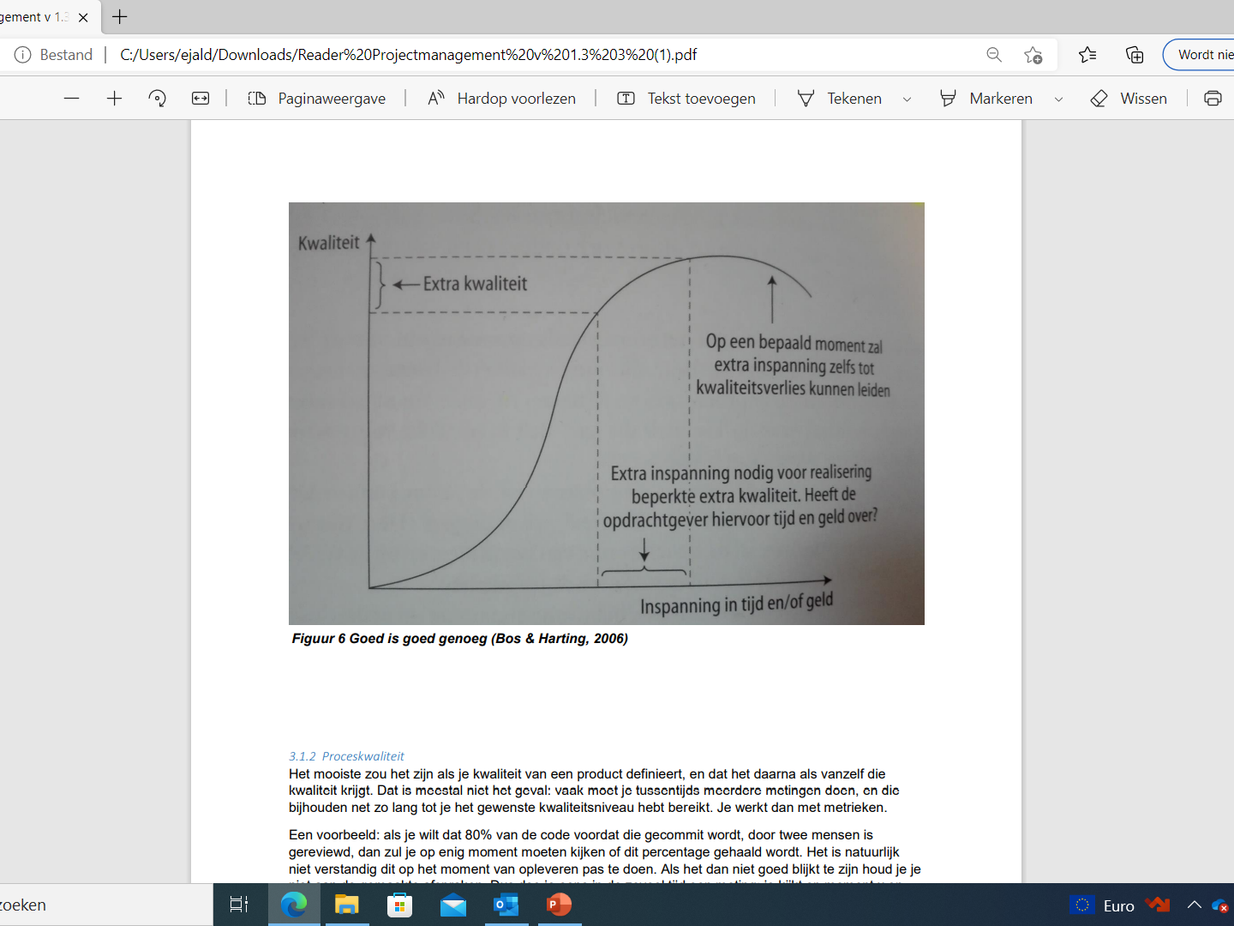

Slide 6
METRIEKEN
Zinvol> meet hij wat je wilt meten?
Criterium-Norm-Beheersinstrument (5xW 1xH)
Wat is bijvoorbeeld een criterium met een norm en een beheersinstrument die jullie kunnen opstellen voor een goede:
Vergadering
Projectverslag
SRS
En jullie onderzoeken?

Slide 7
KWALITEIT (uit toelichting op pva 4.0)
Voor ieder van de beschreven producten definieer je vervolgens
meetbare kwaliteitseisen.
Je bedenkt welke activiteiten je moet doen om de producten volgens die kwaliteitseisen te maken
en hoe je ervoor zorgt dat die kwaliteit ook in het proces bewaakt wordt (proceskwaliteitseisen). Dit breng je onder in een tabel.
En je formuleert de Proceskwaliteit SMART of 5xW 1xH
Product | Productkwali-teitseisen | Activiteiten om te komen tot het product | Proceskwaliteit (SMART of 5xW 1xH)

Slide 8
Wat missen jullie hier nog?
Plan van Aanpak | Voldoet aan de Definition of Done (Documentatie). Bevat alle onderdelen van het document: Toelichting op het PvA 4.0 (Praktijkbureau AIM, 2020) Het document moet begrijpelijk zijn voor mensen zonder technische kennis | Lezen van opdracht omschrijving Vergaderingen met opdrachtgever Assessment met begeleidende docenten Toelichting op PvA gelezen hebben Kwaliteitsmanager heeft kwaliteitscontrole uitgevoerd | De teamleiders zorgen ervoor dat dit document aan alle eisen voldoet, zodat het document voldoet aan de kwaliteitseisen die opgesteld zijn door de HAN. Dit doen de Teamleiders binnen twee werkdagen voor belangrijke deadlines aan de hand van de opgestelde styleguides en de kwaliteitseisen.

Slide 9
KWALITEIT METEN
Productkwaliteit → bewijzen van resultaat
Normen/criteria
Meten:
reviewing
testen
…
Proceskwaliteit → zorgen dat resultaat in 1x goed is
Samenwerking
welke hulpmiddelen gebruik je
Beschrijf: Hoe ga je proceskwaliteit meten ?
PMC Compact: Vastlegging Criterium – Norm - Beheersinstrument
Beheersing kwaliteit: beschrijf:
Criterium
Norm
Meten: Hoe eerder hoe beter: tussentijds ipv achteraf
Notes:
ga met de studenten op zoek naar voorbeelden die de onderste stelling onderbouwen of juist ontkrachten. daarbij is het van belang te benadrukken:
teamwerk vraagt in zekere zin meer dan solistisch werk (al ligt bij dat laatste kokervisie op de loer)
het belang van efficiënt werken,
natuurlijk kun je alles achteraf repareren, maar het lijkt handiger= goedkoper om voor 1x goed te gaan
Hoe eerder je meet en bijstuurt, hoe beter het is
-
- in portfolio’s zien we het ook terug, meestal is het: product slecht, proces slecht. Toetsing wordt geïntegreerd dus het loont sterk om het proces zijn werk te laten doen en zo goede producten te maken.

Slide 10
INSTEKEN VOOR KWALITEIT
fitness for use
fitness to standard
fitness to cost
fitness to societal and global environment
Als de door de klant ervaren kwaliteit raakt aan (of beter is! dan) de prijs die voor het product betaald is, dan heeft een product echte waarde.
Bron: Goodpasture, J. C. (2010) Project Management the Agile Way: Making It Work in the Enterprise Fort lauderadale: J. Ross Publishing
Notes:
Societal = maatschappelijke

Slide 11
PRODUCT KWALITEIT
Als je PRODUCT kwaliteit tastbaar wilt maken hanteer je steeds de volgende vragen:
Wanneer is dat product goed genoeg?
Aan welke eisen voldoet het dan?
Hoe kun je die meten? (productkwaliteit),
Wat moet je doen om er zeker van te zijn dat het product bij oplevering inderdaad aan die productkwaliteitseisen voldoet (proceskwaliteit).

Slide 12
PROCES KWALITEIT
Controle door docenten kan nooit de enige procescontrole zijn: Bepaal zelf:
goede productkwaliteitseisen
zelfstandig uit te voeren controles daarop
Projectmethode
zijn er momenten/rituelen die de projectmethode voorschrijft voor bewaken kwaliteit?

Slide 13
MOGELIJKE KWALITEITSCRITERIA
Functionele geschiktheid: De mate waarin een softwareproduct of computersysteem functies levert die voldoen aan de uitgesproken en veronderstelde behoeften, bij gebruik onder gespecificeerde condities;
Prestatie-efficiëntie: De prestaties in verhouding tot de hoeveelheid middelen gebruikt onder genoemde condities (snelheid, capaciteit);
Uitwisselbaarheid: De mate waarin een product, systeem of component informatie uit kan wisselen met andere producten, systemen of componenten, en/of het de gewenste functies kan uitvoeren terwijl het dezelfde hard- of software-omgeving deelt;
Bruikbaarheid: De mate waarin een product of systeem gebruikt kan worden door gespecificeerde gebruikers om effectief, efficiënt en naar tevredenheid gespecificeerde doelen te bereiken in een gespecificeerde gebruikscontext;

Slide 14
Betrouwbaarheid: De mate waarin een systeem, product of component gespecificeerde functies uitvoert onder gespecificeerde condities gedurende een gespecificeerde hoeveelheid tijd;
Beveiligbaarheid: De mate waarin een product of systeem informatie en gegevens beschermt zodat personen, andere producten of systemen de juiste mate van gegevenstoegang hebben passend bij hun soort en niveau van autorisatie;
Onderhoudbaarheid: De mate waarin een product of systeem effectief en efficiënt gewijzigd kan worden door de aangewezen beheerders;
Overdraagbaarheid: De mate waarin een systeem, product of component effectief en efficiënt overgezet kan worden van één hardware, software of andere operationele of gebruiksomgeving naar een andere.
Bronnen: Hoe meten we softwarekwaliteit? En met welke tools? – Bits&Chips (bits-chips.nl) De kwaliteit van ICT: is dat meetbaar? - Sanders Juridisch Advies (sandersja.nl), opgehaald, 02-09-2022

Slide 15
KENNISTOETS
Je stelt criteria op die de kwaliteit van het project met betrekking tot proces en product in kaart brengen
Beschrijft de benodigde activiteiten om te komen tot criteria/metrieken waarmee proces- en productkwaliteit tijdens een project kunnen worden gevolgd
Herkent correct geformuleerde criteria/metrieken voor het volgen van de voortgang van een project
Leer:
Reader Projectmanagement, H1, H2, H3, H 4.1, 4.2 en 4.3 en H6, dat is:
Bijlage 2 uit de reader Projectmanagement
Deze PP

